Slide 1

Yra 10:11
Stipriai apsikabinkime

Slide 2
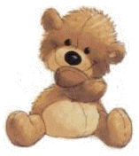
Kad ir štai taip ...A?

Slide 3
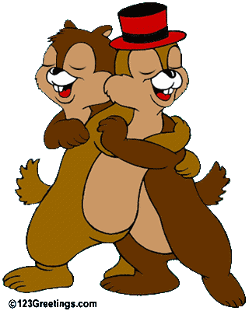
Arba taip ...?

Slide 4
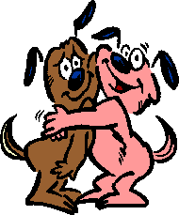
Hmm ... , o gal taip ...?

Slide 5
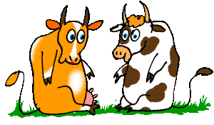
...?

Slide 6

... taip ...?

Slide 7
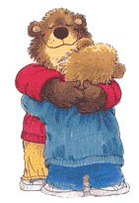
... taip ...?

Slide 8
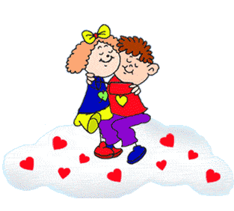
... o taip ...?

Slide 9
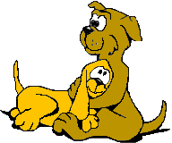
... galbūt taip ...?

Slide 10

* Bet aš Tave stipriai
apkabinsiu štai taip*
******************************

Slide 11
Dabar ir Tu apkabink žmones, kuriuos gali apkabinti:
savo draugus arba priešus, visus, kurie verti tavo apkabinimo ! ☺

Slide 12

Jeigu negali ko nors apkabinti –išsiųsk jam šį laiškutį, kuriame
DIDELIS APKABINIMAS!!

Slide 13
